Slide 1
Πληροφοριακά Συστήματα
Πανεπιστήμιο Αιγαίου
Τμήμα Μηχανικών Σχεδίασης Προϊόντων & Συστημάτων
Ε΄ εξάμηνο
Μέρος 2^{ο}
Ανάλυση - Σχεδίαση
Ι. Γαβιώτης
Διαφάνειες βασισμένες στο βιβλίο:
Alan Dennis, Barbara Haley Wixom, Systems Analysis Design, 2nd ed., J Wiley, 2003
Notes:
Η προσέγγιση αντιδιαστέλλεται με την τεχνοκρατική προσέγγιση του μηχανικού που σχεδιάζει / κατασκευάζει το πληροφοριακό σύστημα.
Σκέψου Engineering έναντι Business Administration.

Slide 2



Στόχοι του 2^{ου} Μέρους του Μαθήματος
Θα μάθουμε τεχνικές και μεθοδολογίες για να αναπτύσσουμε αποδοτικά Πληροφοριακά Συστήματα.
Θα ακολουθήσουμε τις φάσεις ανάπτυξης
  Θα επικεντρώσουμε στην ανάλυση και τη σχεδίαση.
  Δεν θα ασχοληθούμε με υλοποίηση.

Slide 3
Εισαγωγή στην
Ανάπτυξη και Σχεδίαση
Ενότητα 1

Slide 4
Βασικές Ιδέες
Πολλά συστήματα απέτυχαν και εγκαταλείφθηκαν επειδή οι αναλυτές προσπάθησαν να φτιάξουν 'όμορφα' συστήματα χωρίς να καταλαβαίνουν τον οργανισμό.
  Αποτυχίες 42% στις εταιρίες, 53% σε κρατικά έργα
Ο κύριος στόχος είναι να παράγουμε αξία για τον οργανισμό.
Παραλληλισμός με το χτίσιμο ενός σπιτιού

Slide 5
Βασικές Ιδέες
Ο αναλυτής συστήματος (systems analyst) είναι ο άνθρωπος-κλειδί που αναλύει τις επιχειρηματικές διεργασίες, αναζητώντας ευκαιρίες για βελτίωση και σχεδιάζοντας πληροφοριακά συστήματα που υλοποιούν αυτές τις ιδέες.
Είναι σημαντικό να κατανοήσουμε και να αναπτύξουμε με πρακτικό τρόπο τις δεξιότητες που χρειάζονται για να σχεδιάσουμε και να υλοποιήσουμε νέα πληροφοριακά συστήματα.

Slide 6
Κύκλος Ζωής
Ανάπτυξης Συστημάτων

Slide 7
Κύρια Χαρακτηριστικά του Κύκλου Ζωής
Το έργο ...
  μετακινείται συστηματικά μεταξύ των φάσεων, όπου κάθε φάση έχει ένα σύνολο εξόδων
  παράγει παραδοτέα έργου
  χρησιμοποιεί παραδοτέα στην υλοποίηση
  καταλήγει με το πραγματικό πληροφοριακό σύστημα
  χρησιμοποιεί σταδιακή εκλέπτυνση (gradual refinement)

Slide 8
Φάσεις Έργου
Σχέδιο (Γιατί φτιάχνεται το σύστημα; Πώς θα κινηθεί η ομάδα ανάπτυξης;)
Ανάλυση (Ποιος χρησιμοποιεί το σύστημα, τι θα κάνει, πού και πώς θα χρησιμοποιηθεί το σύστημα;)
Σχεδίαση (Πώς θα λειτουργεί το σύστημα;)
Υλοποίηση (Παράδοση συστήματος)

Slide 9
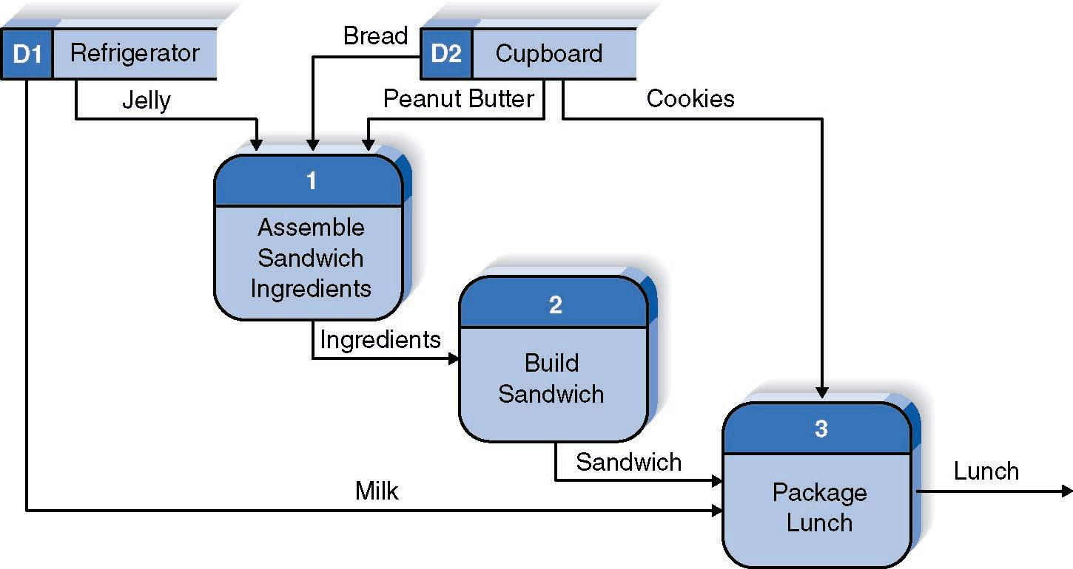

Μια Απλή διεργασία για Ένα Γεύμα

Slide 10
1. Σχέδιο
Αναγνωρίζει την επιχειρηματική αξία
Αναλύει αν ο στόχος είναι εφικτός (πραγματοποιήσιμος)
Αναπτύσσει σχέδιο έργου (project plan)
Επανδρώνει το έργο με προσωπικό
Ελέγχει και κατευθύνει το έργο

Slide 11
2. Ανάλυση
Στρατηγική ανάλυσης
Συλλέγει επιχειρησιακές απαιτήσεις
Ορίζει απαιτήσεις για περιπτώσεις χρήσης
Μοντελοποίηση διεργασιών
Μοντελοποίηση δεδομένων

Slide 12
3. Σχεδίαση
Επιλογή σχεδίασης
Αρχιτεκτονική σχεδίαση
Σχεδίαση διεπαφής με το χρήστη
Σχεδίαση αποθηκευτικού σχήματος
Σχεδίαση προγράμματος

Slide 13
4. Υλοποίηση
Κατασκευή
  Υλοποίηση προγράμματος
  Έλεγχος προγράμματος και συστήματος
Εγκατάσταση
  Σχέδιο μετάπτωσης (conversion plan)
  Σχέδιο ελέγχου
  Σχέδιο υποστήριξης

Slide 14
Παραδοτέα Φάσεων
Φάση
Παραδοτέο
Σχέδιο
(planning)
Ανάλυση
(analysis)
Σχεδίαση
(design)
Υλοποίηση
(implementation)
Αίτηση συστήματος
Ανάλυση εφικτότητας
(feasibility analysis)
Σχέδιο έργου
Πρόταση συστήματος
Προδιαγραφή συστήματος
Νέο σύστημα και σχέδιο συντήρησης

Slide 15
Μεθοδολογίες Ανάπτυξης Συστήματος

Slide 16
Τι Είναι μια Μεθοδολογία;
Μια τυπική προσέγγιση που υλοποιεί τον πλήρη κύκλο ζωής της ανάπτυξης του συστήματος
  Μια σειρά από βήματα και παραδοτέα
Μπορεί να επικεντρώνει σε
  διεργασίες
  δεδομένα
  αντικείμενα
Κατηγορίες μεθοδολογιών:
  Δομημένη σχεδίαση (structured design)
  Ταχεία ανάπτυξη εφαρμογής (rapid application development)
  Ευκίνητη ανάπτυξη (agile development)

Slide 17
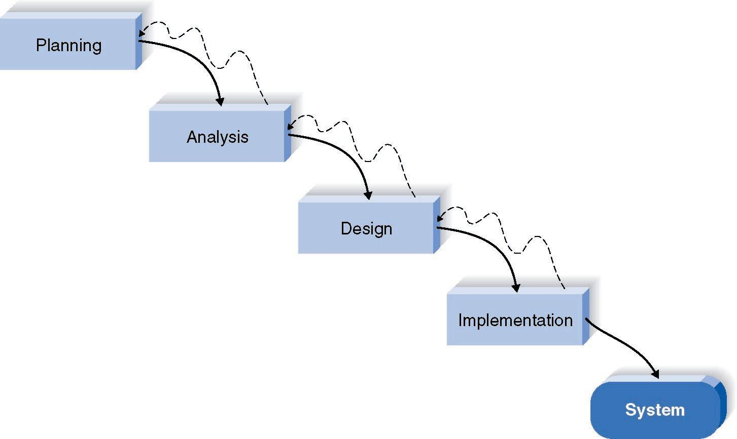
Μεθοδολογία Ανάπτυξης Καταρράκτη
Waterfall model

Slide 18
Μοντέλο Καταρράκτη
Σαφής κατανομή αρμοδιοτήτων ανάμεσα σε χρήστη, σύμβουλο, ειδικό (μέχρι συμβολαίου … )
  Διοίκηση του έργου με έγγραφες αναφορές και ορόσημα (milestones)
  Προτεινόμενη προσέγγιση όταν το έργο είναι μεγάλο
Άκαμπτο για μικρομεσαία έργα ανάπτυξης
  Η ‘γραφειοκρατία’ του κοστίζει.
  Επιμηκύνει το χρόνο ανάπτυξης.
Notes:
Ως χρήστης εδώ νοείται ο οργανισμός που έχει παραγγείλει το ΠΣ. Οι απόψεις και τα συμφέροντά του μπορεί να εκφράζονται ενιαία ή να είναι μια σύνθεση από τους πραγματικούς τελικούς χρήστες του συστήματος ή τους στόχους που έχει θέσει η διοίκηση ή κάποιος οργανωτικός σύμβουλος.
Ο ειδικός, ανάλογα με την προσέγγιση που θα επιλεχθεί για την ανάπτυξη, μπορεί να είναι είτε μια εξωτερική εταιρία, ή ένα τμήμα της ίδιας της επιχείρησης, πχ η μηχανογράφηση.
Ο σύμβουλος είναι ο ενδιάμεσος που αναλαμβάνει να γεφυρώσει τους δύο προηγούμενους. Και πάλι μπορεί να είναι μέσα από την εταιρία για την οποία αναπτύσσεται το ΠΣ, μέσα από την εταιρία που θα αναπτύξει το ΠΣ, ή ένας ανεξάρτητος τρίτος, πχ SAP consultant.

Slide 19
Συν και Πλην Μεθοδολογίας Καταρράκτη
Συν
Πλην
Προσδιορίζει τις απαιτήσεις πολύ πριν ξεκινήσει ο προγραμματισμός
Η σχεδίαση πρέπει να αποτυπωθεί έντυπα πριν να ξεκινήσει ο προγραμματισμός
Αρκετός χρόνος μεταξύ της πρότασης και της παράδοσης του συστήματος
Ελαχιστοποιεί αλλαγές στις απαιτήσεις, κατά την εξέλιξη του έργου

Slide 20
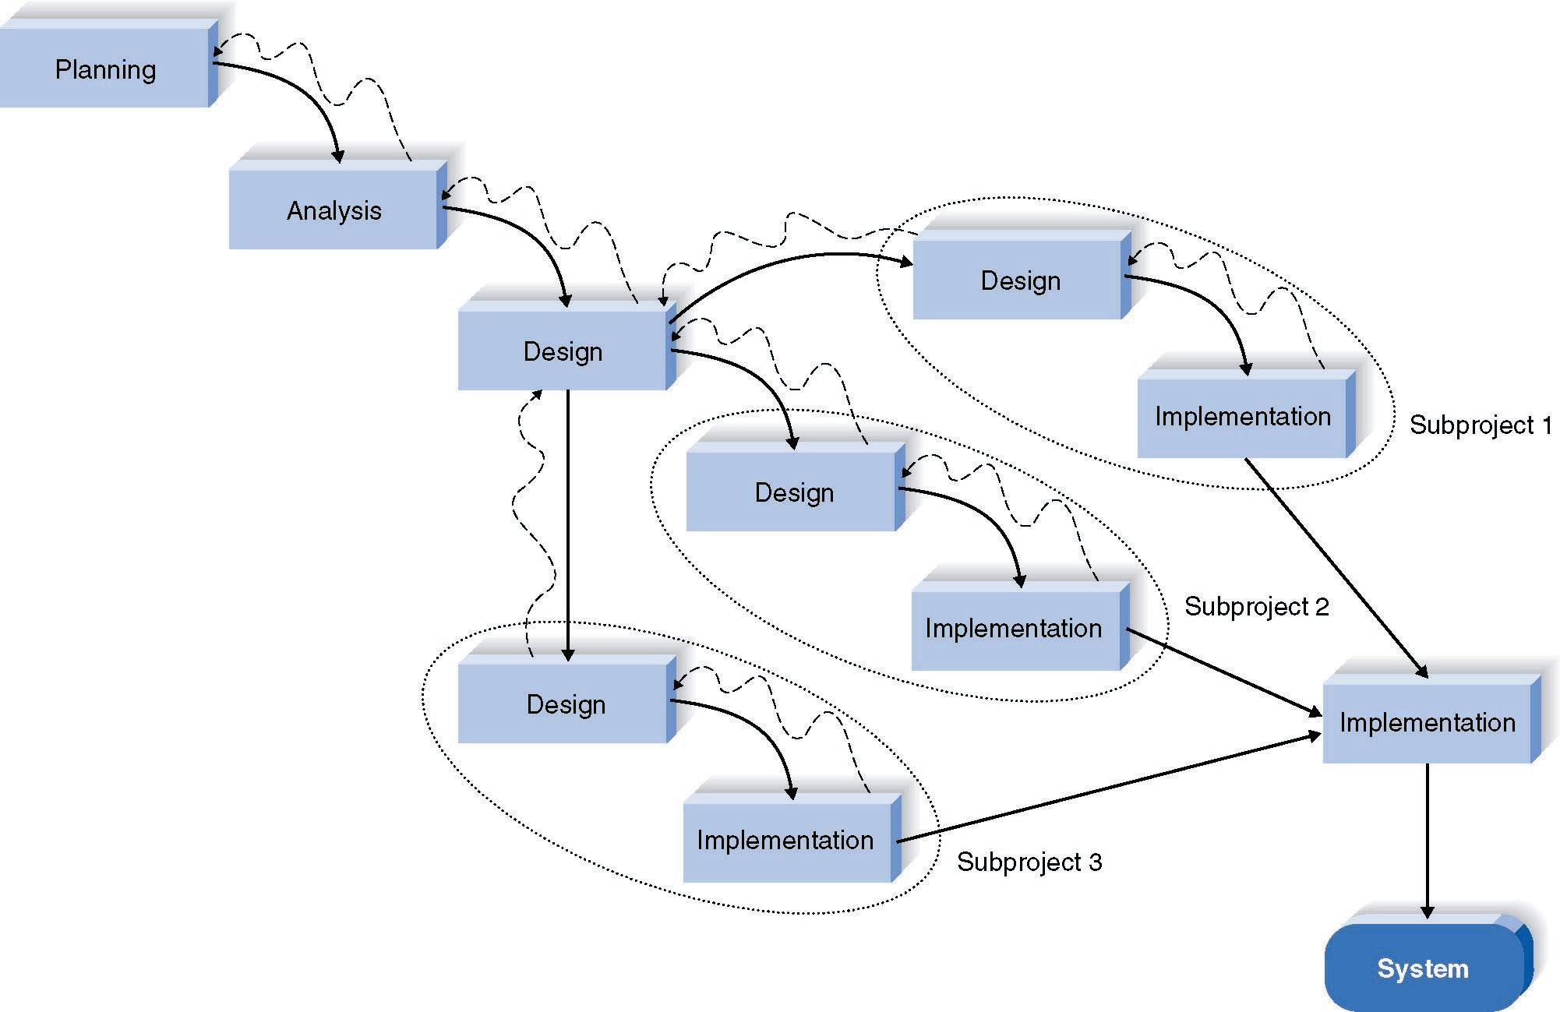
Μεθοδολογία Παράλληλης Ανάπτυξης
Parallel development

Slide 21
Συν και Πλην Παράλληλης Ανάπτυξης
Συν
Πλην
Χρησιμοποιεί έγγραφα, όπως η μεθοδολογία καταρράκτη
Μειώνει τον συνολικό χρόνο ανάπτυξης
Μικρότερη πιθανότητα επανάληψης εξαιτίας διορθώσεων
Τα υποέργα μπορεί να είναι δύσκολο να συνδυαστούν

Slide 22
Ταχεία Ανάπτυξη Εφαρμογών
Rapid Application Development, RAD
Ενσωματώνει ειδικές τεχνικές και εργαλεία:
  Εργαλεία CASE (Computer-Aided Software Engineering)
  Γλώσσες προγραμματισμού 4^{ης} γενιάς / οπτικού προγραμματισμού

Slide 23
Computer-Aided Systems Engineering
Εργαλεία (=λογισμικό) που αυτοματοποιούν τη διαδικασία ανάπτυξης πληροφοριακών συστημάτων υποστηρίζοντας όλα τα βήματα μιας συγκεκριμένης μεθοδολογίας ανάπτυξης
Υποστηρίζουν γραφικές απεικονίσεις και διαγραμματικές τεχνικές, όπως ΔΡΔ, UML, κλπ
Φτάνουν μέχρι την κατασκευή stubs (=σκελετός προγράμματος)
Διαχειρίζονται προγραμματισμό σε ομάδες, ελέγχους, συντήρηση.

Slide 24
Τρεις Κατηγορίες Ταχείας Ανάπτυξης
Σταδιακή ανάπτυξη
  Μια ακολουθία εκδόσεων που αναπτύσσονται η μία μετά την άλλη
Πρωτοτυποποίηση
  Πρωτοτυποποίηση συστήματος
Πρωτότυπα για πέταμα
  Πρωτοτυποποίηση σχεδίασης

Slide 25

Σταδιακή Ανάπτυξη
Phased development
Insert Figure 1-4 here

Slide 26
Συν και Πλην Σταδιακής Ανάπτυξης
Συν
Πλην
Οι χρήστες παίρνουν γρήγορα ένα σύστημα
Οι χρήστες εργάζονται με ένα σύστημα που είναι σκόπιμα ατελές
Οι χρήστες μπορεί να προσδιορίσουν πρόσθετες απαιτήσεις για επόμενες εκδόσεις

Slide 27
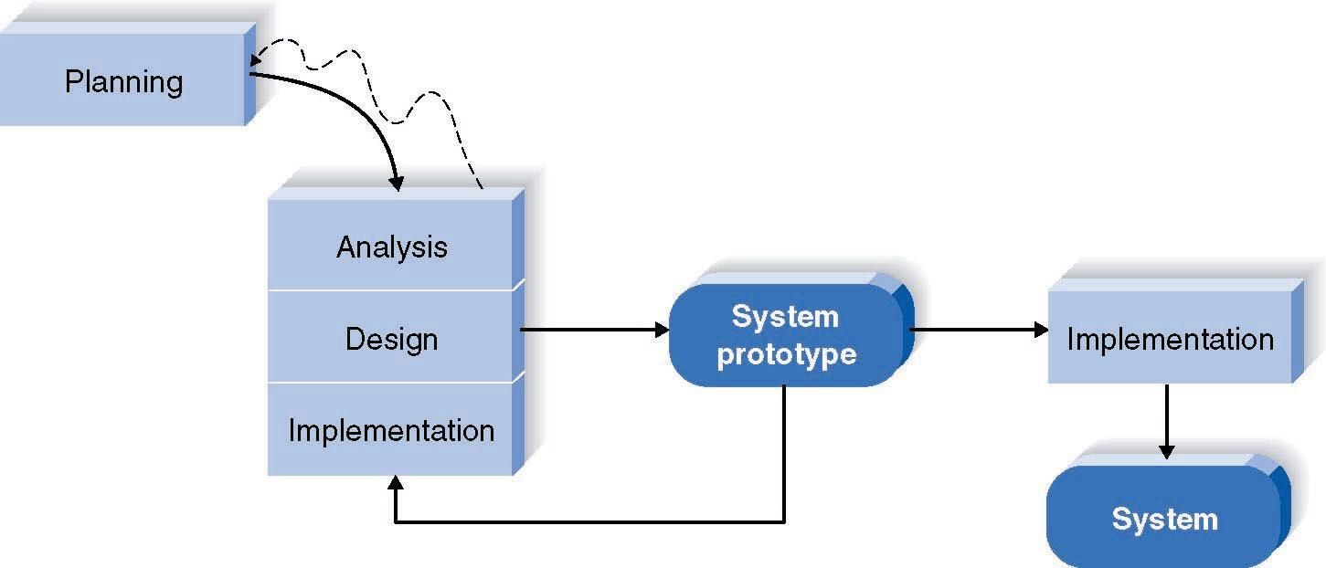
Πώς Λειτουργεί η Πρωτοτυποποίηση
Prototyping

Slide 28
Πρωτοτυποποίηση
Προσδιορισμός βασικών απαιτήσεων
Κατασκευάζει ένα πειραματικό σύστημα γρήγορα και οικονομικά.
Η επανάληψη ενυπάρχει και στο μοντέλο καταρράκτη, αλλά εδώ είναι αναμενόμενη και βασικό κομμάτι της διαδικασίας.
Προτείνεται όταν οι απαιτήσεις
είναι ασαφείς, για μικρά έργα.
Έμφαση στη διεπαφή χρήστη
Ανάπτυξη πρωτοτύπου
Χρήση του πρωτοτύπου
Ικανο-ποιημένος χρήστης;
Αναθεώρηση πρωτοτύπου
ΟΧΙ
ΝΑΙ
Λειτουργικό πρωτότυπο

Slide 29
Συν και Πλην της Πρωτοτυποποίησης
Συν
Πλην
Οι χρήστες αλληλεπιδρούν με το πρωτότυπο πολύ γρήγορα
Τάση να γίνεται επιπόλαια ανάλυση
Οι χρήστες μπορούν να προσδιορίσουν τις απαιτούμενες αλλαγές και να εξελίξουν τις πραγματικές απαιτήσεις
Οι επιλογές της αρχικής σχεδίασης μπορεί να είναι ανεπαρκείς

Slide 30
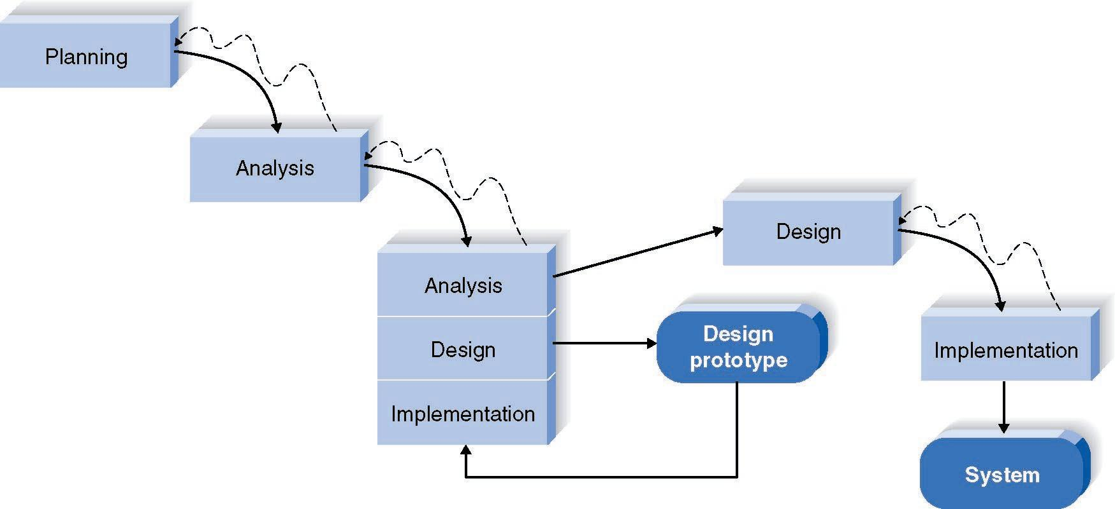
Πρωτότυπο για Πέταμα
Throw-away prototype

Slide 31
Συν και Πλην Πρωτοτύπου για Πέταμα
Συν
Πλην
Ελαχιστοποιεί τα ρίσκα
Μπορεί να διαρκέσει περισσότερο από την πρωτοτυποποίηση
Σημαντικά ζητήματα ανιχνεύονται πριν κατασκευαστεί το πραγματικό σύστημα

Slide 32
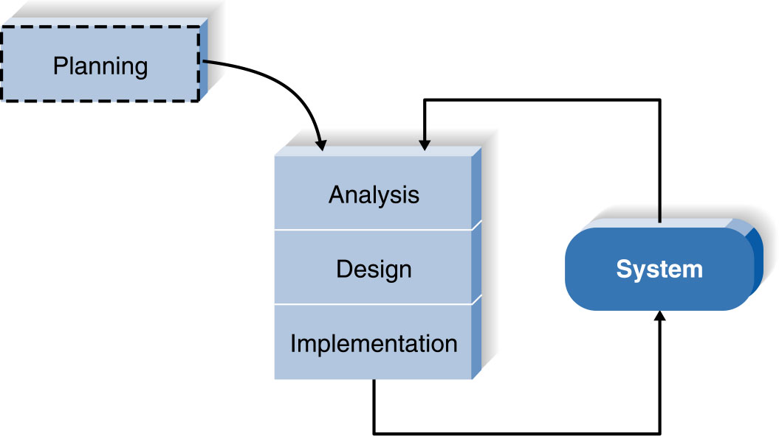
Ευέλικτη Ανάπτυξη:
Ακραίος Προγραμματισμός
Agile Development: Extreme Programming

Slide 33
Συν και Πλην του Ευέλικτης Ανάπτυξης
Συν
Πλην
Γρήγορη παράδοση αποτελεσμάτων
Απαιτεί πειθαρχία
Αποδίδει σε μικρά έργα
Λειτουργεί καλά σε έργα με αόριστες ή μεταβαλλόμενες απαιτήσεις
Απαιτεί πολύ είσοδο από το χρήστη

Slide 34
Κριτήρια Για την
Επιλογή της Κατάλληλης Μεθοδολογίας
Σαφείς απαιτήσεις χρηστών
Οικειότητα με την τεχνολογία
Πολυπλοκότητα συστήματος
Απαιτούμενη αξιοπιστία του συστήματος
Χρονικά περιθώρια
Παρακολούθηση προόδου έργου

Slide 35
Σύγκριση Μεθοδολογιών Ανάπτυξης
 | Μοντέλο καταρράκτη | Πρωτοτυπο-ποίηση | Πρωτότυπο για πέταμα | Ακραίος προγρ/μός
Ασαφείς απαιτήσεις | Ανεπαρκές | Άριστη | Άριστο | Άριστος
Χωρίς εξοικείω-ση με εργαλεία | Ανεπαρκές | Ανεπαρκής | Άριστο | Ανεπαρκής
Πολύπλοκα συστήματα | Καλό | Ανεπαρκής | Άριστο | Ανεπαρκής
Αξιοπιστία | Καλό | Ανεπαρκής | Άριστο | Καλός
Λίγος χρόνος ανάπτυξης | Ανεπαρκές | Άριστη | Καλό | Άριστος
Ορατές καθυστερήσεις | Ανεπαρκές | Άριστη | Καλό | Καλός

Slide 36
Καθήκοντα και Δεξιότητες Ομάδας

Slide 37
Καθήκοντα Ανθρώπων
Αναλυτής επιχειρησιακών διεργασιών
Αναλυτής συστήματος
Αναλυτής υποδομής
Αναλυτής διαχείρισης αλλαγών
Διοικητής έργου

Slide 38
Μελέτες Περιπτώσεων
Η υπεύθυνη πωλήσεων ζήτησε από το τμήμα πληροφορικής ένα σύστημα παρακολούθησης απόδοσης πωλητών. Περίμενε 6 μήνες και μετά ξεκίνησε να το φτιάχνει μόνη της.
Αγόρασε PC και ένα σύστημα διαχείρισης βάσεων δεδομένων, όπου έφτιαξε πίνακες που κατέγραφε τα στοιχεία που έκρινε.
Της πήρε 6 μήνες, αλλά είχε λάθη. Η βοηθός της κρυφά ξαναγύρισε στο παλιό (έντυπο) σύστημα.
Ήθελε ένα απλό σύστημα, γρήγορα. Εντάξει δεν θα ήταν τέλειο, αλλά θα το εξέλισσε.
Τι πήγε στραβά;
Ασφαλιστική εταιρία θέλει να βελτιώσει την ποιότητα των εκτιμήσεων για ασφάλιστρα και να βοηθήσει τους ασφαλιστές της, γι’ αυτό σχεδιάζει την ανάπτυξη ενός έμπειρου συστήματος.
Αυτό θα καταγράφει στοιχεία για τον ασφαλιζόμενο και θα ελέγχει ότι δεν έγιναν παραλείψεις.
Ο προϊστάμενος πληροφορικής πρέπει να το αναθέσει σε έναν από δύο υπαλλήλους:
  Ο Άγης έχει εμπειρία σε οργανωτικά ζητήματα και έχει αναπτύξει συστήματα που απαιτούσαν εμπλοκή των χρηστών.
  Ο Κώστας είναι νιόφερτος, αλλά γνωρίζει από έμπειρα συστήματα.

Slide 39
Επισκόπηση
Ο κύκλος ζωής ανάπτυξης συστημάτων αποτελείται από τέσσερις φάσεις: σχέδιο, ανάλυση, σχεδίαση, υλοποίηση
Υπάρχουν έξι κύριες μεθοδολογίες ανάπτυξης: η μέθοδος καταρράκτη, η μέθοδος παράλληλης ανάπτυξης, η μέθοδος σταδιακής ανάπτυξης, η πρωτοτυποποίηση συστήματος, η πρωτοτυποποίηση σχεδίασης και η ευέλικτη ανάπτυξη.
Υπάρχουν πέντε βασικά καθήκοντα ανθρώπων: αναλυτής επιχειρησιακών διεργασιών, αναλυτής συστήματος, αναλυτής υποδομής, αναλυτής διαχείρισης αλλαγών, διοικητής έργου

Slide 40
Πρώτη Φάση:
Σχέδιο Έργου
Ενότητα 2

Slide 41
Βασικές Ιδέες
Ένα έργο ξεκινάει με μια ευκαιρία να δημιουργηθεί επιχειρηματική αξία χρησιμοποιώντας πληροφορική τεχνολογία εκκινεί ένα έργο.
Η ανάλυση εφικτότητας καθορίζει αν το έργο θα προχωρήσει ή όχι.
Τα έργα εγκρίνονται για υλοποίηση με βάση τις επιχειρηματικές ανάγκες και τους κινδύνους των έργων.

Slide 42
Βασικές Ιδέες
Ο εισηγητής του έργου είναι ο άνθρωπος που προσδιορίζει την επιχειρηματική αξία που προσφέρει η χρήση της πληροφορικής τεχνολογίας.
Η επιτροπή εγκρίσεων εξετάζει αιτήσεις συστήματος που υποβάλλονται μέσα από τον οργανισμό και επιλέγει τα έργα που ωφελούν περισσότερο την επιχείρηση.

Slide 43
Αναγνώριση των Έργων που Αξίζουν

Slide 44
Πώς Ξεκινά Ένα Έργο;
Μια επιχειρηματική ανάγκη δίνει το έναυσμα.
Ο εισηγητής του έργου (project sponsor) αναγνωρίζει την επιχειρηματική ανάγκη για ένα νέο σύστημα και επιθυμεί να το δει να αναπτύσσεται.
Επιχειρηματικές ανάγκες καθορίζουν τη λειτουργικότητα του συστήματος (τι θα κάνει).
Η επιχειρηματική αξία του έργου πρέπει να είναι ξεκάθαρη.

Slide 45
Αίτηση Συστήματος
Ένα έγγραφο που περιγράφει τους επιχειρηματικούς λόγους για το έργο και την αναμενόμενη αξία του συστήματος.
Περιλαμβάνει τα βασικά συστατικά του έργου:
  Εισηγητής έργου
  Επιχειρηματική ανάγκη
  Επιχειρηματικές απαιτήσεις
  Επιχειρηματική αξία
  Ειδικά ζητήματα ή περιορισμοί

Slide 46
Παράδειγμα Αίτησης Συστήματος
Εισηγητής έργου – Υποδιευθυντής πωλήσεων
Επιχειρηματική ανάγκη – Βελτίωση παρεχόμενων υπηρεσιών στους πελάτες και προσέλκυση νέων
Επιχειρηματικές απαιτήσεις - Δυνατότητα αγορών μέσω Διαδικτύου
Επιχειρηματική αξία - Πωλήσεις €750.000 σε νέους πελάτες και €1,8 εκατ σε παλιούς
Ειδικά ζητήματα ή περιορισμοί – Το σύστημα πρέπει να είναι εν λειτουργία μέχρι την περίοδο των διακοπών

Slide 47
Αρχική Αποδοχή Έργου
Η αίτηση συστήματος εξετάζεται από την επιτροπή εγκρίσεων.
Με βάση τις παρεχόμενες πληροφορίες, εκτιμώνται οι αρετές του έργου.
Επιλέγονται τα αξιόλογα έργα και αυτά υπόκεινται σε περαιτέρω διερεύνηση – την ανάλυση εφικτότητας.

Slide 48
Η Σειρά Σου
Εάν κατασκεύαζες ένα σύστημα για δήλωση μαθημάτων μέσω Διαδικτύου,
  Ποια είναι η επιχειρηματική ανάγκη;
  Ποιες είναι οι επιχειρηματικές απαιτήσεις;
  Ποια είναι η επιχειρηματική αξία (απτή και άυλη);
  Ποια ειδικά ζητήματα ή περιορισμούς θα προέβλεπες;

Slide 49
Ανάλυση Εφικτότητας

Slide 50
Ανάλυση Εφικτότητας
Μελέτη που αποτελείται από επιμέρους αναλύσεις:
  Τεχνικής εφικτότητας
  Οικονομικής εφικτότητας
  Οργανωτικής εφικτότητας
Η εφικτότητα επανεξετάζεται κατά την εξέλιξη του έργου.

Slide 51
1. Τεχνική Εφικτότητα
Μπορούμε να το Φτιάξουμε;
Οι χρήστες και οι αναλυτές κατέχουν το αντικείμενο της εφαρμογής;
Γνώση της τεχνολογίας
  Την έχουμε χρησιμοποιήσει παλιότερα; Πόσο νέα είναι;
Μέγεθος έργου
  Πλήθος ανθρώπων, χρόνος ανάπτυξης, χαρακτηριστικά
Συμβατότητα με υπάρχοντα συστήματα

Slide 52
2. Οικονομική Εφικτότητα
Θα έπρεπε να το Φτιάξουμε;
Καθόρισε ποιοτικά και ποσοτικά κόστος και όφελος.
Προσδιόρισε τη χρηματοροή (cash flow)
Εξακρίβωσε την οικονομική βιωσιμότητα
  Καθαρή αξία με τρέχοντα δεδομένα
  Απόδοση επένδυσης (Return On Investment, ROI)
  Σημείο εξισορρόπησης (break even point)

Slide 53
Προσδιόρισε Κόστη και Οφέλη
Κόστη
Οφέλη
Απτά
Αγορά εξοπλισμού
Άδειες χρήσης
Συντήρηση συστήματος
Τηλεπικοινωνιακό κόστος
Εκπαίδευση προσωπικού
Αύξηση πωλήσεων
Μείωση προσωπικού
Μείωση αποθέματος
Καλύτερες τιμές
προμήθειας
Οργανωτική αναταραχή
Αναγνώριση μάρκας
Ποιότητα προϊόντος
Καλύτερη εξυπηρέτηση
πελατών
Καλύτερες σχέσεις με
προμηθευτές
Άυλα

Slide 54
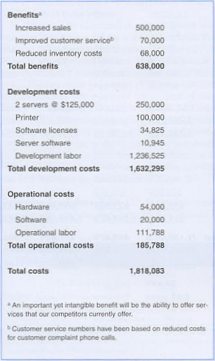
Εκτίμηση Κόστους και Οφέλους
Δύσκολο, αλλά βασικό να γίνουν υπολογισμοί βασισμένοι σε προβλέψεις
Συνεργασία με ανθρώπους που γνωρίζουν το αντικείμενο για να κάνουν την εκτίμηση
Και τα άυλα (πχ εξυπηρέτηση πελατών, ποιότητα προϊόντος) πρέπει να ποσοτικοποιηθούν.

Slide 55
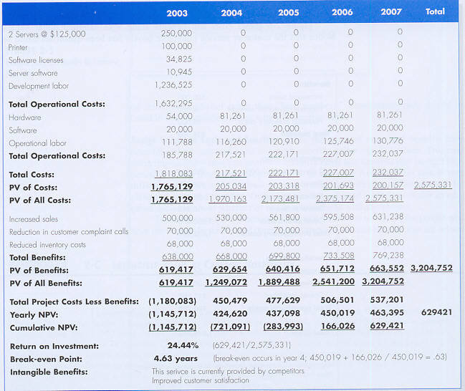
Εκτίμηση Χρηματοροής

Slide 56
Εκτίμηση Οικονομικής Βιωσιμότητας:
Σημείο Εξισορρόπησης
Πόσος χρόνος θα περάσει μέχρι που τα οφέλη από το έργο να ξεπεράσουν το ποσό που επενδύθηκε
Όσο περισσότερος χρόνος χρειάζεται για να φτάσουμε στο σημείο εξισορρόπησης, τόσο μεγαλύτερο
είναι το
ρίσκο του
έργου.
Όφελος
Χρήμα
Κόστος
2,5 έτη
Χρόνος

Slide 57
3. Οργανωτική Εφικτότητα
Αν το Φτιάξουμε, θα Λειτουργήσει;
Κατά πόσον οι χρήστες θα αποδεχθούν το σύστημα και θα το εντάξουν στην λειτουργία του οργανισμού
Οι στόχοι του έργου είναι συμβατοί με τους επιχειρηματικούς στόχους;

Slide 58
Ζητήματα στην Επιλογή Έργου
Η μελέτη εφικτότητας υποβάλλεται στην επιτροπή εγκρίσεων που αποφασίζει αν θα εγκρίνει, απορρίψει ή ξανασυζητήσει το έργο.
Η επιτροπή κρίνει έχοντας υπόψη και άλλα έργα που βρίσκονται σε εξέλιξη, ή υπό έλεγχο
  Κριτήρια: μέγεθος, κόστος, σκοπός, χρονική διάρκεια ανάπτυξης, κίνδυνος αποτυχίας, εύρος εφαρμογής, απόδοση επένδυσης

Slide 59
Προσδιορισμός του
Μεγέθους του Έργου

Slide 60
Εξισορρόπηση Παραγόντων
Ο διαχειριστής του έργου πρέπει να κάνει με συμβιβασμούς ανάμεσα σε τρεις παράγοντες.
Μέγεθος
Κόστος
Χρόνος

Slide 61
Εκτίμηση Μεγέθους Έργου
Αναθέτει εκτιμήσεις σε χρόνο και εργασία για τα διάφορα τμήματα του έργου.
Πηγές των εκτιμήσεων:
  Εμπειρία από προηγούμενα ανάλογα έργα ανάπτυξης
  Εκτίμηση με ειδικά πακέτα λογισμικού
Αρχικά οι εκτιμήσεις είναι αδρές και γίνονται πιο συγκεκριμένες όσο προχωράει το έργο.

Slide 62
Κατανομή Χρόνου στις Φάσεις
Πλάνο Ανάλυση Σχεδίαση Υλοποίηση
Τυπική 15% 20% 35% 30%
κατανομή
Απαιτούμενος Πραγματικός Εκτιμώμενος Εκτιμώμενος Εκτιμώμενος
χρόνος 4 5.33 9.33 8
(ανθρωπομήνες)

Slide 63
Χρονοδιάγραμμα Έργου

Slide 64
Ανάλυση σε Εργασίες
Διαρθρώνουμε το έργο σε εργασίες και για κάθε μια προσδιορίζουμε
  Διάρκεια
  Εξάρτηση από άλλες εργασίες
Σε μεγάλα έργα οι εργασίες μπορεί να αναλύονται περαιτέρω σε υποεργασίες, κλπ.
Θέτουμε ημερομηνίες για ορόσημα (milestones)
Παρακολουθούμε την πρόοδο των εργασιών

Slide 65
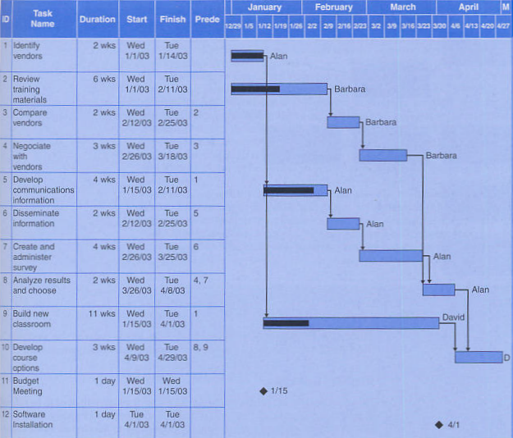
Διάγραμμα Gantt
Εξάρτηση
Εργασία
Πρόοδος
Ορόσημο

Slide 66
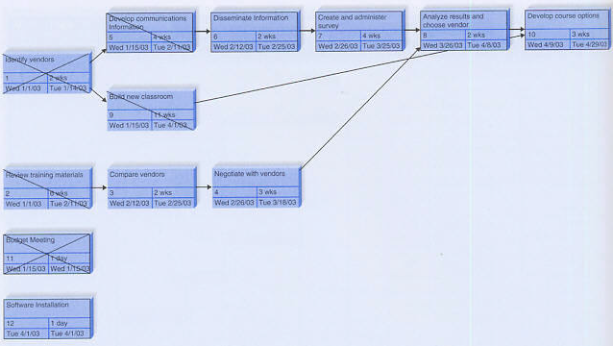
Διάγραμμα PERT

Slide 67
Στελέχωση Έργου
Η απασχόληση μεταβάλλεται κατά τη διάρκεια ζωής του έργου
  πχ στην αρχή λίγοι προγραμματιστές, στο τέλος λίγοι αναλυτές
Προσθήκη προσωπικού → επιβάρυνση διαχείρισης → περισσότερη δουλειά
Ομάδες 8-10 ατόμων σε ιεραρχική δομή
  Τι ειδικότητες απαιτεί το έργο;

Slide 68




Μέγεθος Ομάδας Εργασίας

Slide 69
Επισκόπηση
Η έναρξη έργου αφορά τη δημιουργία και εκτίμηση στόχων και προσδοκιών για το νέο σύστημα
Το κλειδί της επιτυχίας είναι ο προσδιορισμός της επιχειρηματικής αξίας του νέου έργου.
Η μελέτη εφικτότητας εξασφαλίζει ότι τα τεχνικά, οικονομικά και οργανωτικά οφέλη υπερκαλύπτουν τα κόστη και τους κινδύνους.
Κατά την επιλογή έργου, το έργο κρίνεται με το σύνολο των έργων που εκτελούνται ή βρίσκονται υπό κρίση στον οργανισμό, ώστε να εξασφαλιστεί μια συνολικά ισορροπημένη στρατηγική ανάπτυξης.
Το χρονοδιάγραμμα προσφέρει μια αρχική εκτίμηση για τη διάρκεια και τους απαραίτητους πόρους. Αργότερα θα χρησιμοποιηθεί για την παρακολούθηση της προόδου.

Slide 70
Δεύτερη Φάση:
Ανάλυση Απαιτήσεων
Ενότητα 3

Slide 71
Βασικές Ιδέες
Ο σκοπός της ανάλυσης είναι να κατανοήσουμε τις απαιτήσεις του νέου συστήματος και να αναπτύξουμε ένα σύστημα που να ανταποκρίνεται σε αυτές – ή να αποφασίσουμε ότι δεν χρειάζεται νέο σύστημα.
Η Πρόταση Συστήματος είναι το κύριο παραδοτέο της φάσης ανάλυσης. Υποβάλλεται στην επιτροπή εγκρίσεων.
Η ανάλυση περιλαμβάνει και τον αρχική σχεδίαση.

Slide 72
Απαιτήσεις Συστήματος

Slide 73
Τι είναι μια Απαίτηση;
Μια δήλωση του τι πρέπει να κάνει το σύστημα
Μια δήλωση των χαρακτηριστικών που πρέπει να έχει το σύστημα
Επικεντρώνει στις επιχειρησιακές ανάγκες.
Οι απαιτήσεις αλλάζουν με το χρόνο, όσο κινούμαστε από την φάση ανάλυσης προς την υλοποίηση.
Αλλαγές στις πρώτες φάσεις κοστίζουν λίγο.

Slide 74
Τύποι Απαιτήσεων
Λειτουργικές απαιτήσεις: οι επιχειρησιακές διαδικασίες που πρέπει να εκτελεί το σύστημα και η πληροφορία που πρέπει να περιέχει το σύστημα
Μη λειτουργικές απαιτήσεις: ιδιότητες της 'συμπεριφοράς' του συστήματος, όπως
  Τρόπος λειτουργίας, πχ πρέπει να λειτουργεί σε περιβάλλον Web
  Επιδόσεις, πχ η πληροφορία να ενημερώνεται κάθε 10λεπτά
  Ασφάλεια, πχ ο κάθε πελάτης βλέπει το ιστορικό αγορών του
  Πολιτιστικές, νομικές απαιτήσεις, πχ υποστήριξη νομισμάτων ευρώ και δολαρίου

Slide 75
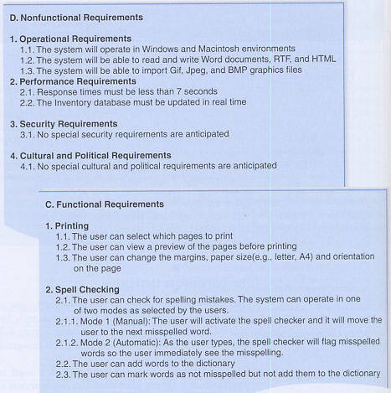
Τεκμηρίωση Απαιτήσεων
Αναφορά
'Ορισμός Απαιτήσεων'
  Έγγραφο που απαριθμεί τις απαιτήσεις σε μορφή περιγράμματος
  Μπορεί να περιλαμβάνει προτεραιότητες
Σκοπός του είναι να ορίζει το εύρος του έργου: τι πρέπει να περιλαμβάνει και τι όχι

Slide 76
Προσδιορίζοντας Απαιτήσεις
Απαραίτητη η συμμετοχή των τελικών χρηστών μαζί με τους αναλυτές συστημάτων.
Οι αναλυτές πρέπει να εξετάσουν το τρέχον σύστημα, να προσδιορίσουν τι χρειάζεται να αλλάξει και να οραματιστούν το νέο σύστημα.
Τρεις τεχνικές:
  Αυτοματοποίηση διαδικασιών
  (Business Process Automation, BPA)
  Βελτίωση διαδικασιών
  (Business Process Improvement, BPI)
  Ανασχεδιασμός διαδικασιών
  (Business Process Reengineering, BPR)
Τρέχον σύστημα Προτεινόμενο σύστημα
0 Αλλαγές ++
BPA BPI BPR

Slide 77
Τρεις Τεχνικές
Ανάλυσης Απαιτήσεων

Slide 78
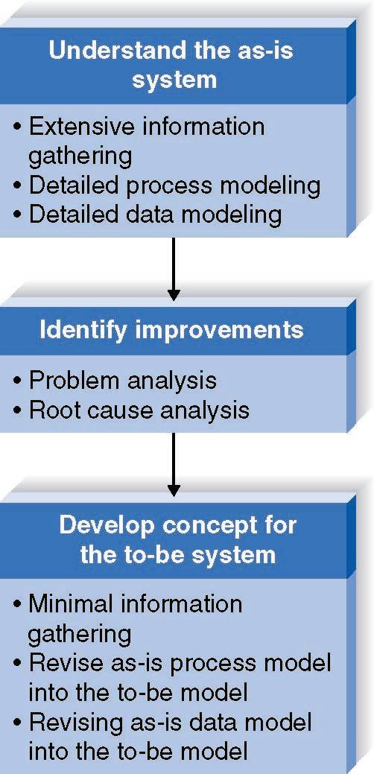
1. Αυτοματοποίηση Επιχειρησιακών Διαδικασιών
Στόχος:
Αποδοτικότητα για τους χρήστες

Slide 79
Τεχνικές Διάγνωσης Προβλημάτων για Αυτοματοποίηση Διαδικασιών
Ανάλυση προβλήματος (problem analysis)
  Ζητάς από τους χρήστες να προσδιορίσουν προβλήματα και να προτείνουν λύσεις
  Οι βελτιώσεις τείνουν να είναι μικρές και σταδιακές
  Σπάνια προτείνονται βελτιώσεις με σημαντική αξία
Ανάλυση 'πηγής του κακού' (root cause analysis)
  Θεωρείς ότι τα προβλήματα που προσδιορίζουν οι χρήστες είναι συμπτώματα και προσπαθείς να ανακαλύψεις τα αίτια που τα προκαλούν.
  Η προτεινόμενη λύση αντιμετωπίζει τα αίτια και όχι τα συμπτώματα.
Notes:
Παράδειγμα: μια λάμπα καίγεται. Την αντικαθιστάς, αλλά μετά από ένα απροσδιόριστο, αλλά κοντινό διάστημα ξανακαίγεται.
Προτάσεις: αγοράζεις μια κούτα λάμπες και ένα προεκτεινόμενο ραβδί για να τις αλλάζεις χωρίς σκάλα. Πηγή: Γιατί καίγεται τόσο συχνά η λάμπα; Μήπως το ντουί θέλει άλλαγμα; Μήπως έχεις υπερβεί την ισχύ που σηκώνει το φωτιστικό; Τότε η λύση του προβλήματος είναι εντελώς διαφορετική.

Slide 80
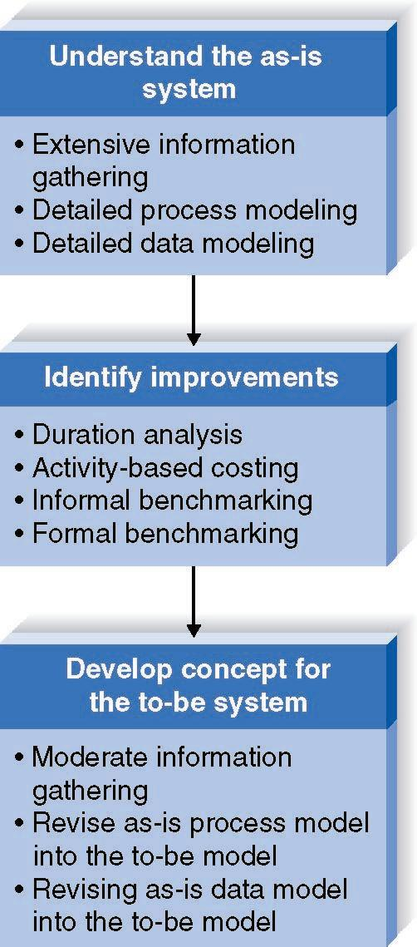
2. Βελτίωση Επιχειρησιακών Διαδικασιών
Στόχος:
Αποδοτικότητα και αποτελεσματικότητα για τους χρήστες

Slide 81
Ανάλυση Διάρκειας
Duration Analysis: Υπολόγισε το χρόνο που απαιτείται για κάθε βήμα της διαδικασίας ξεχωριστά και για το σύνολο της διαδικασίας.
Σύγκρινέ τους – αν η διαφορά είναι μεγάλη, τότε υπάρχει ένδειξη για κακή διαίρεση σε βήματα.
  Πχ έγκριση δανείου είναι δουλειά 8 ωρών, αλλά η διαδικασία παίρνει 20 μέρες.
Πιθανές λύσεις:
  Ολοκλήρωση διαδικασιών – λιγότεροι άνθρωποι με ευρύτερες αρμοδιότητες
  Παραλληλισμός – ανασχεδίασε ώστε βήματα της διαδικασίας να εκτελούνται ταυτόχρονα.

Slide 82
Ανάλυση με Βάση το Κόστος
Activity-based costing: Υπολόγισε το κόστος κάθε βήματος της διαδικασίας.
Να λάβεις υπόψη άμεσα και έμμεσα (υποστηρικτικά) κόστη.
Εντόπισε τα βήματα που κοστίζουν περισσότερο και επικέντρωσε τις προσπάθειές σου για βελτίωση σε αυτά.
Παράδειγμα: ανάλυση διαδικασίας προμηθειών
Μια εταιρία ανακάλυψε ότι το κόστος για την αναβάθμιση ενός λογισμικού αξίας €50, διαρκούσε 18 ημέρες και κόστιζε €22.000 σε χρόνο διεκπεραίωσης (υπηρεσιακά, εγκρίσεις, προσφορές, παραγγελία, παραλαβή, εγκατάσταση)

Slide 83
Σύγκριση Επιδόσεων
Informal benchmarking: Μελετάει πώς διεκπεραιώνουν άλλοι οργανισμοί την ίδια διαδικασία.
Ο αναλυτής επισκέπτεται άλλη επιχείρηση και λειτουργεί ως πελάτης για να μελετήσει πώς εκτελούν την ίδια διαδικασία.

Slide 84
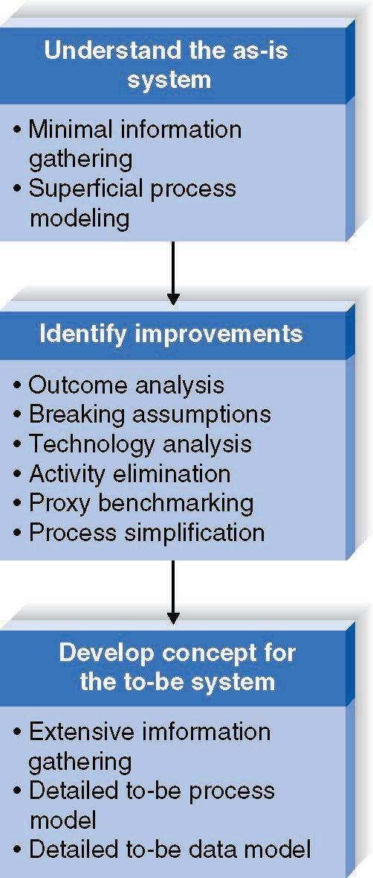
3. Ανασχεδιασμός Επιχειρησιακών Διαδικασιών
Στόχος:
Ριζοσπαστικός ανασχεδιασμός των επιχειρησιακών διαδικασιών

Slide 85
Ανάλυση Αποτελέσματος
Outcome analysis: Σκέψου τα επιθυμητά αποτελέσματα από την πλευρά των πελατών.
  Στόχος της εκτέλεσης μιας διαδικασίας είναι το αποτέλεσμά της και όχι ο τρόπος με τον οποίο αυτή διεξάγεται.
Αγνόησε την υπάρχουσα διαδικασία και αναζήτησε (νέα;) διαδικασία που να βελτιστοποιεί το αποτέλεσμα.

Slide 86
Ανάλυση Τεχνολογίας
Technology analysis: Οι αναλυτές απαριθμούν σημαντικές και ενδιαφέρουσες τεχνολογίες.
Οι διευθυντές απαριθμούν σημαντικές και ενδιαφέρουσες τεχνολογίες.
Η ομάδα συσκέπτεται (brain-storming) πώς κάθε τεχνολογία μπορεί να εφαρμοστεί στη δουλειά και με ποιο τρόπο θα κέρδιζε η επιχείρηση.

Slide 87
Κατάργηση Δραστηριοτήτων
Activity elimination: Προσδιόρισε τι θα συνέβαινε με την κατάργηση κάθε μιας από τις δραστηριότητες.
Μερικές δραστηριότητες εκτελούνται επειδή κάποτε στο παρελθόν κρίθηκαν χρήσιμες ή αναγκαίες.
Ωστόσο, στο τρέχον καθεστώς μπορεί να μην έχουν λόγο ύπαρξης ή να μην δικαιολογούν το κόστος τους.

Slide 88
Σύγκριση Τεχνικών Ανάλυσης
 | Αυτοματο-ποίηση | Βελτίωση | Ανα-σχεδιασμός
Πιθανή αξία | Μικρή | Μέτρια | Μεγάλη
Κόστος έργου | Μικρό | Μεσαίο | Μεγάλο
Εύρος ανάλυσης | Στενό | Μέτριο | Μεγάλο
Κίνδυνος | Μικρός | Σχετικά μικρός | Πολύ υψηλός

Slide 89
Πέντε Τεχνικές
Συλλογής Απαιτήσεων

Slide 90
1. Συνεντεύξεις
Interviews: Η τεχνική που χρησιμοποιείται περισσότερο
Βασικά βήματα:
  Επιλογή ανθρώπων για συνέντευξη
  Προετοιμασία ερωτήσεων της συνέντευξης
  Διεξαγωγή της συνέντευξης
  Καταγραφή και σύνοψη συμπερασμάτων
  Δεύτερος γύρος για διευκρινήσεις

Slide 91
Διαδικασία Συνέντευξης
Στην επιλογή το δείγμα των ανθρώπων φρόντισε να είναι αντιπροσωπευτικό.
  Έλεγξε από πού προέρχονται (γνώσεις, θέση)
Στην αρχική φάση συλλογής πληροφοριών, οι ερωτήσεις μπορεί να είναι γενικές και διερευνητικές. Αργότερα το περιεχόμενο είναι πιο δομημένο και συγκεκριμένο.
Να εμφανίζεσαι χωρίς προκαταλήψεις.
Να παίρνεις απαντήσεις στα ερωτήματά σου, αλλά να αφήνεις να σου πουν και αυτά που θέλουν.
Να καταγράφεις τα πάντα
  Ηχογράφηση;
  Γλώσσα σώματος
Χρειάζεται χρόνος για να κωδικοποιήσεις τα περιεχόμενα των συνεντεύξεων.
Επανέρχεσαι για να καλύψεις κενά / αντιφάσεις.

Slide 92
2. Κοινή Ανάπτυξη Εφαρμογής
Joint Application Development, JAD: Μια τεχνική συλλογής πληροφοριών που αποσκοπεί στον καθορισμό των απαιτήσεων του συστήματος με συνεδρίες ατόμων.
Ο οργανωτής επιλέγει ομάδα 10-20 ατόμων που συναντιούνται 5-10 φορές σε διάστημα 3 εβδομάδων. Δεν εκφέρει άποψη.
  1-2 γραμματείς κρατούν πρακτικά.
Οι συναντήσεις έχουν ατζέντα για το περιεχόμενο που θα συζητηθεί.

Slide 93
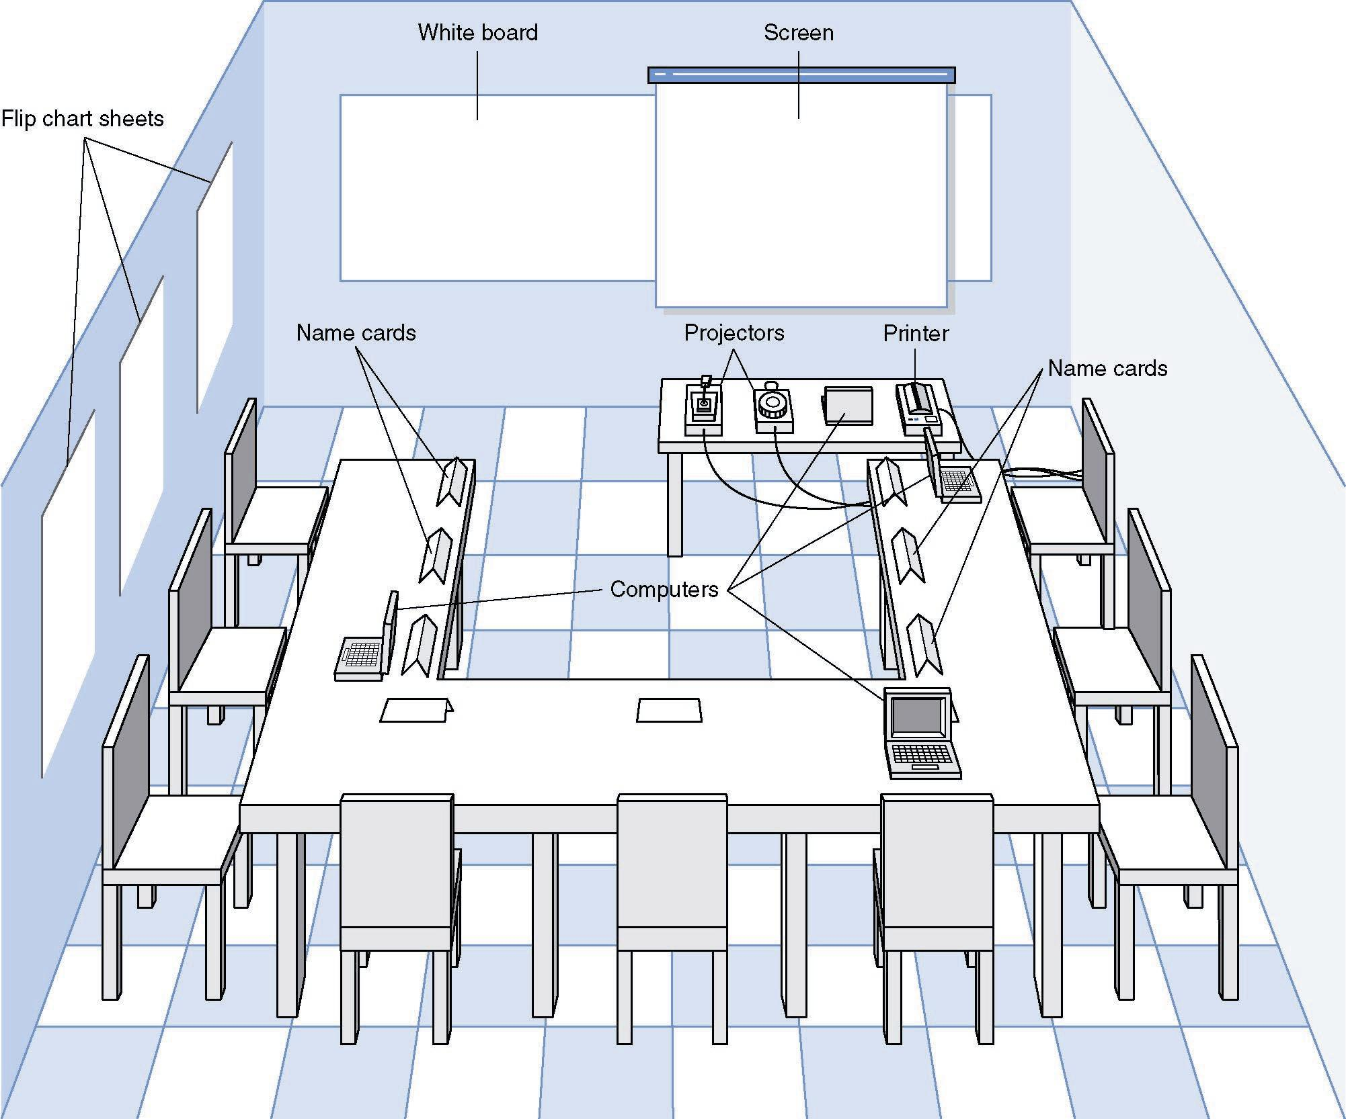
Αίθουσα Συναντήσεων JAD

Slide 94
Προβλήματα σε Συνεδρίες JAD
Ένα άτομο κυριαρχεί στη συζήτηση – στο διάλειμμα μίλησέ του γι’ αυτό.
Κάποιος απέχει – ρώτησέ τον κάτι που ξέρει να απαντήσει.
Πηγαδάκια – στάσου κοντά τους, ώστε η προσοχή της ομάδας να στραφεί πάνω τους.
Κάποιος επαναλαμβάνει τα ίδια – σημείωσε το στον πίνακα και δείξε το.
Κάποιοι συμφωνούν στην ουσία, αλλά όχι στη διατύπωση – παράφρασε.
Κάποιοι διαφωνούν ουσιαστικά – κατάγραψε τη διαφωνία και προχώρα στη συζήτηση.

Slide 95
Ηλεκτρονικό JAD (e-JAD)
Δεν απαιτείται φυσική παρουσία στο ίδιο δωμάτιο.
Χρησιμοποιείται ειδικό εργαλείο που εκτελείται σε δικτυωμένους υπολογιστές: ιδέες και απόψεις μεταφέρονται ανώνυμα σε όλους τους συμμετέχοντες.
  Λόγω ανωνυμίας οι απόψεις είναι πιο ειλικρινείς.
  Καλύτερη χρησιμοποίηση χρόνου συμμετεχόντων
  Ευκολότερη καταγραφή πρακτικών

Slide 96
3. Ερωτηματολόγια
Questionnaires: Γραπτές ερωτήσεις που αποστέλλονται σε πολλούς ανθρώπους, συνήθως ένα αντιπροσωπευτικό δείγμα των χρηστών
Μπορεί να είναι έντυπες ή ηλεκτρονικές (πχ web forms).
Μπορούν να διανεμηθούν σε ανθρώπους εκτός της επιχείρησης (πχ προμηθευτές ή πελάτες).
Οι ερωτήσεις πρέπει να είναι σαφείς και η ανάλυση των απαντήσεων εύκολη.

Slide 97
4. Ανάλυση Εντύπων
Document analysis: Μελέτη του υπάρχοντος υλικού που περιγράφει το τρέχον σύστημα
Φόρμες, αναφορές, εγχειρίδια, διαγράμματα περιγράφουν το σύστημα τυπικά (όπως σχεδιάστηκε να λειτουργεί)
Συμπληρωματικά αναζητούμε γνώμες / απόψεις για το πώς χρησιμοποιούνται τα υπάρχοντα έντυπα και τι λείπει (τι χρειάζεται να αλλάξει).

Slide 98
5. Παρατήρηση
Observation: Παρακολουθούμε (διακριτικά) την εκτέλεση των διαδικασιών.
  Λαμβάνουμε υπόψη ότι η συμπεριφορά των ανθρώπων αλλάζει όταν παρακολουθούνται.
Αντικειμενική καταγραφή του τρέχοντος συστήματος: συχνά οι χρήστες δεν θυμούνται / εκτιμούν διάρκεια των ενεργειών τους.
Ελέγχουμε την εγκυρότητα των πληροφοριών που συλλέχθηκαν με τους άλλους τρόπους.
Προσδιορίζουμε περιόδους αιχμής και υπολειτουργίας.

Slide 99
Επιλογή της Κατάλληλης Τεχνικής
 | Συνεντεύξεις | JAD | Ερωτημα-τολόγια | Ανάλυση Εντύπων | Παρατή-ρηση
Πληροφορία αφορά | Τρέχον, βελτιώσεις, μελλοντικό | Τρέχον, βελτιώσεις, μελλοντικό | Τρέχον, βελτιώσεις | Τρέχον | Τρέχον
Βάθος | Μεγάλο | Μεγάλο | Μέτριο | Μικρό | Μικρό
Εύρος | Μικρό | Μεσαίο | Μεγάλο | Μεγάλο | Μεγάλο
Συνοχή απόψεων | Χαμηλή | Υψηλή | Χαμηλή | Χαμηλή | Χαμηλή
Συμμετοχή χρηστών | Μέτρια | Υψηλή | Χαμηλή | Χαμηλή | Χαμηλή
Κόστος | Μέτριο | Μέτριο - Χαμηλό | Χαμηλό | Χαμηλό | Μέτριο - Χαμηλό

Slide 100
Συλλέξτε Απαιτήσεις για …
… ένα σύστημα μέσω του οποίου οι φοιτητές μπορούν να απασχοληθούν το καλοκαίρι κάνοντας την πρακτική τους άσκηση.
… ένα σύστημα για την παραγγελία και διανομή πανεπιστημιακών συγγραμμάτων στους φοιτητές.

Slide 101
Επισκόπηση
Στη φάση της ανάλυσης συλλέγουμε τις (λειτουργικές & μη λειτουργικές) απαιτήσεις για το νέο σύστημα, δηλ. τι πρέπει να κάνει.
Κυριότερες τεχνικές ανάλυσης είναι η αυτοματοποίηση, η βελτίωση και ο ανασχεδιασμός των επιχειρησιακών διαδικασιών.
Υπάρχουν πέντε τεχνικές συλλογής απαιτήσεων: συνεντεύξεις, JAD, ερωτηματολόγια, ανάλυση εντύπων και παρατήρηση.
Ο αναλυτής συστήματος πρέπει να ξέρει πότε να χρησιμοποιεί ποια μέθοδο και πότε να τις συνδυάζει.

Slide 102
Ανάλυση με Περιπτώσεις Χρήσης
Ενότητα 4

Slide 103
Βασικές Ιδέες
Οι περιπτώσεις χρήσης είναι κείμενα που περιγράφουν τους στόχους του συστήματος τεκμηριώνοντας σύνθετες διαδικασίες.
Προσθέτουν λεπτομέρεια στις απαιτήσεις που απαριθμούνται στο έγγραφο ‘Ορισμός Απαιτήσεων’.
Ορολογία: Σε οργανισμούς που χρησιμοποιούν τεχνικές δομημένης σχεδίασης, οι περιγραφές διαδικασιών καλούνται 'επιχειρησιακά σενάρια'.
Οργανισμοί που χρησιμοποιούν αντικειμενοστρεφείς τεχνικές, χρησιμοποιούν τον όρο 'περιπτώσεις χρήσης'.

Slide 104
Τι Είναι Περίπτωση Χρήσης
Μια περίπτωση χρήσης (use case) είναι ένα σύνολο ενεργειών που παράγουν κάποιο αποτέλεσμα.
Περιγράφει πώς το σύστημα αντιδρά σε ένα συμβάν.
Καταγράφονται όλες οι πιθανές αποκρίσεις στο συμβάν.
Οι περιπτώσεις χρήσης βοηθούν όταν η κατάσταση είναι περίπλοκη.

Slide 105

Στοιχεία μιας Περίπτωσης Χρήσης
Βασική πληροφορία
  Όνομα, αριθμός και σύντομη περιγραφή
  Εναρκτήριο συμβάν
    Εξωτερικό – κάτι που συμβαίνει έξω από το σύστημα
    Χρονικό – ένας χρονικός περιορισμός του συστήματος
Κύριες είσοδοι και έξοδοι
  Πηγές και προορισμοί
  Ο σκοπός είναι να περιλαμβάνονται τα πάντα.
Λεπτομέρειες
  Αναλυτικά τα βήματα που εκτελούνται και τα ενδιάμεσα δεδομένα που εμπλέκονται.

Slide 106
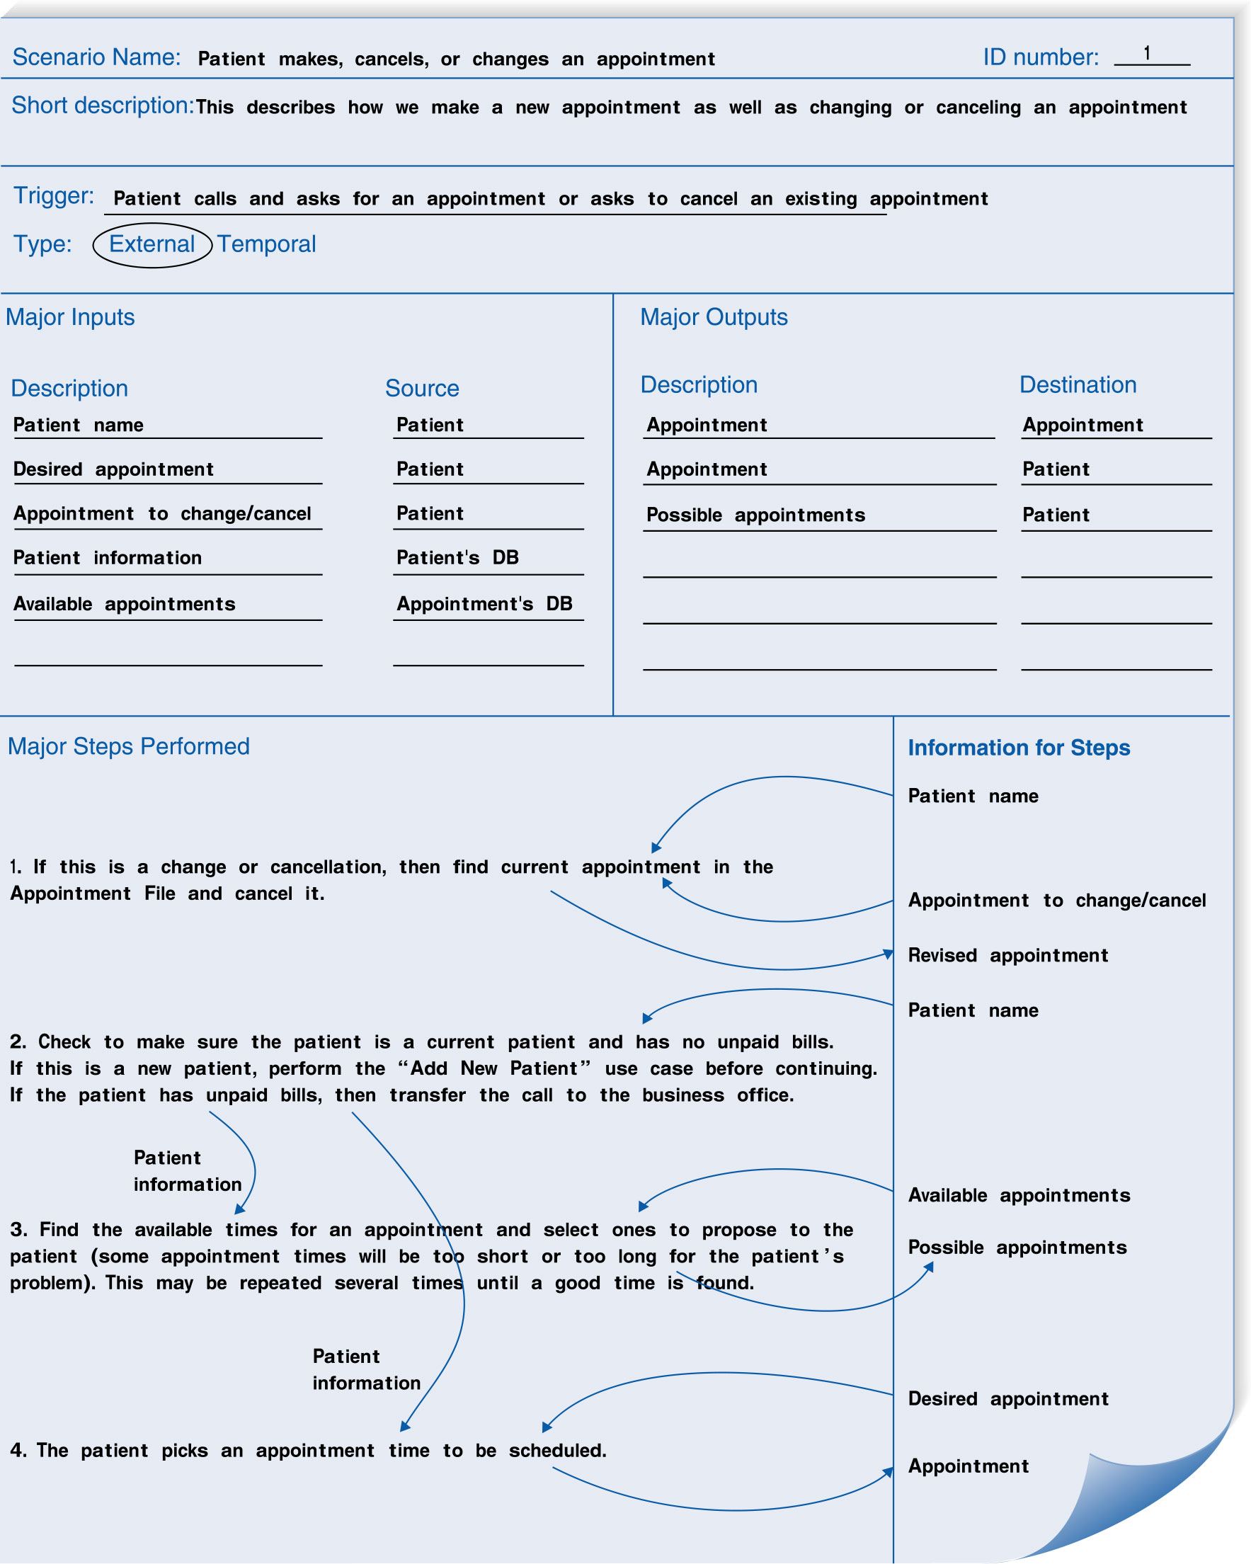
Δείγμα Περίπτωσης Χρήσης

Slide 107
Διαδικασία Ανάπτυξης Περιπτώσεων Χρήσης
Καθόρισε τις βασικές περιπτώσεις χρήσης.
  Απάντησε στα ποιος, τι, πότε.
Καθόρισε τα κύρια βήματα σε κάθε περίπτωση χρήσης.
  Απάντησε στο πώς.
Προσδιόρισε αντικείμενα σε κάθε βήμα.
Ένας φορμαλισμός μοντελοποίησης είναι τα διαγράμματα περιστατικών χρήσης της UML.
  Δείτε στην ενότητα της μοντελοποίησης.

Slide 108
Φτιάξτε Μελέτες Περίπτωσης για …
… υπηρεσία που βοηθά φοιτητές να βρουν στέγη.
Οι ιδιοκτήτες συμπληρώνουν έντυπα για τα σπίτια που νοικιάζουν (τοποθεσία, αρ. υπνοδωματίων, ενοίκιο).
Οι φοιτητές αναζητούν μέσω Διαδικτύου βάσει εγγύτητας στο Πανεπιστήμιο ή ενοικίου. Μετά επικοινωνούν κατευθείαν με τους ιδιοκτήτες.
Όταν ενοικιαστεί το σπίτι, ο ιδιοκτήτης ειδοποιεί την υπηρεσία.
… την αγορά γυαλιών οράσεως από την πλευρά του ασθενούς.
Το πρώτο βήμα είναι η επίσκεψη σε οφθαλμίατρο που γράφει συνταγή.
Έπειτα ο ασθενής πηγαίνει σε κατάστημα οπτικών όπου επιλέγει σκελετό και παραγγέλνει γυαλιά.
Όταν ετοιμαστούν τα γυαλιά, πηγαίνει στον οπτικό για να του τα προσαρμόσει, να πληρώσει και να τα παραλάβει.

Slide 109
Επισκόπηση
Οι περιπτώσεις χρήσης περιέχουν όλη την πληροφορία που χρειάζεται για τη μοντελοποίηση διαδικασιών, αλλά είναι απλούστερες για να τις αντιληφθούν οι χρήστες.
Τις μελετούμε επαναληπτικά μέχρι να θεωρήσουμε ότι είναι ακριβείς και πλήρεις.

